Slide 1
AvionCPU: Verilog ile Von Neumann Mimarisine Sahip İşlemci Tasarımı
Enes Orhan
Gömülü Sistem Uygulamaları – Marmara Üniversitesi
Haziran 2025

Slide 2
Projenin Amacı
Basit bir CPU tasarımı gerçekleştirmek
Von Neumann mimarisini anlamak ve uygulamak
Verilog ile RTL seviyesinde işlemci mimarisi oluşturmak
ALU, RAM, Register ve Kontrol Birimlerini entegre etmek

Slide 3
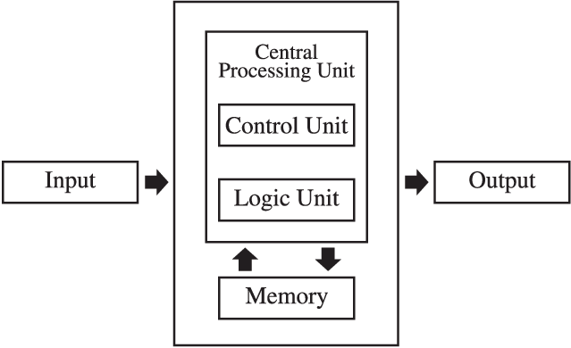
Von Neumann Mimarisi Nedir?
Bellek ve komutların aynı yerde tutulduğu mimari
CPU’nun belleğe erişimi kontrol birimi aracılığıyla yapması
Komut akışı: Fetch → Decode → Execute

Slide 4
AvionCPU Bileşenleri
Registers: PC, ACC, IR, State
ALU: Toplama, Çıkarma, Çarpma
RAM: 64 hücreli, 10-bit genişlik
FSM: 5 durumlu durum makinesi
Instruction Set: LOD, STO, ADD, SUB, MUL, JMP, JMZ, NOP, HLT

Slide 5
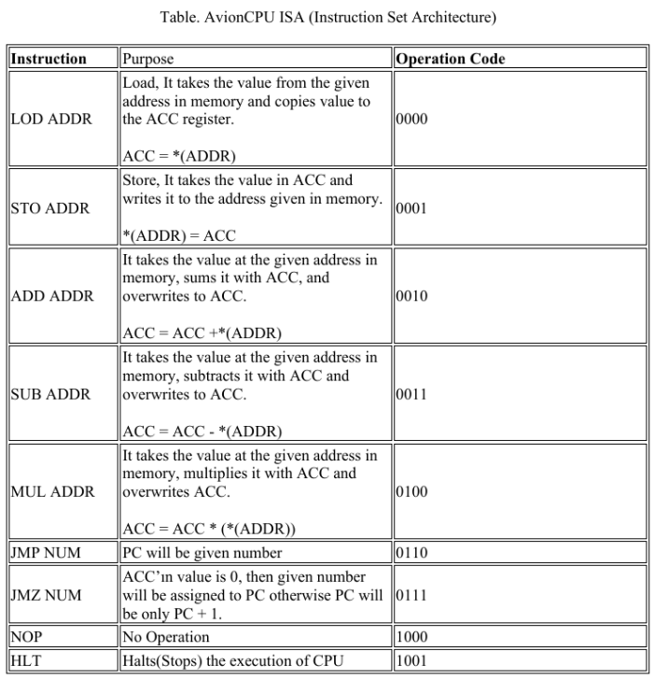
Komut Yapısı (Instruction Format)
Toplam 10 bit[9:6] → Opcode (komut)
[5:0] → Address (hedef adres)
Örnek: 0000_110010 = LOD 50

Slide 6
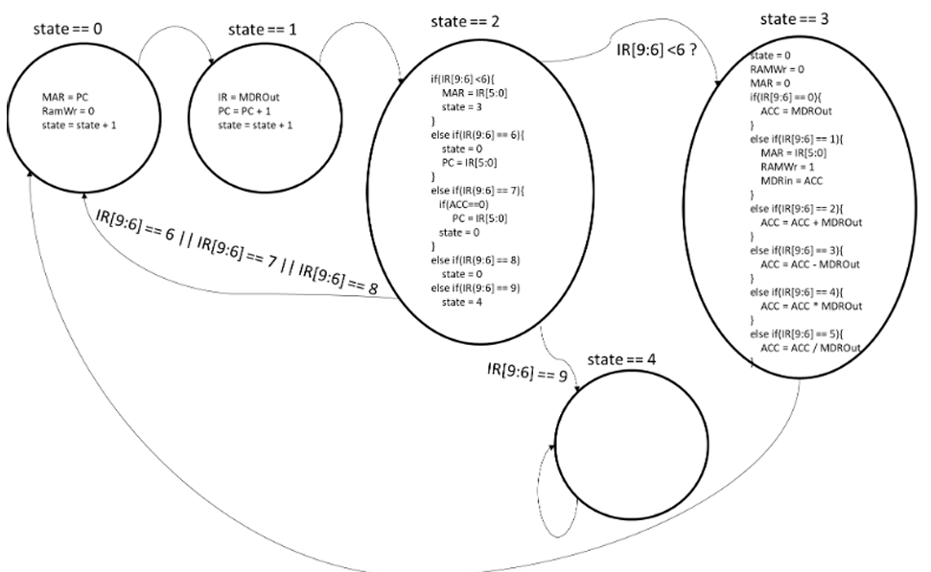
Durum Makinesi (FSM)
5 Durum:
0 → Fetch
1 → Decode
2 → Yorumlama (Opcode analizi)
3 → Execute
4 → Halt
Durumlara göre modüller aktif hale gelir.

Slide 7
Test Case 1 – Toplama İşlemi
Bellek [50] = 5, [51] = 10
Komutlar: LOD 50 → ADD 51 → STO 52 → HLT
Beklenen sonuç: RAM[52] = 15
Test başarıyla tamamlandı.

Slide 8
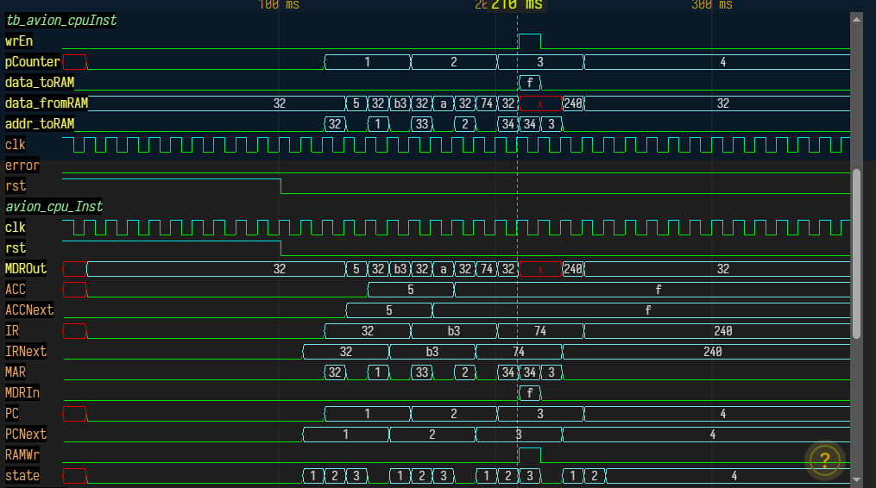
WaveForm Test Case 1
RAMWr, 1 olduğunda data_toRAM değerinde 15 (HEX: f) görünüyor.
Burada IRNext’te de göründüğü üzere 52 (HEX: 34) numaralı adrese 15 değerinin yazıldığı görüntülenmektedir.

Slide 9
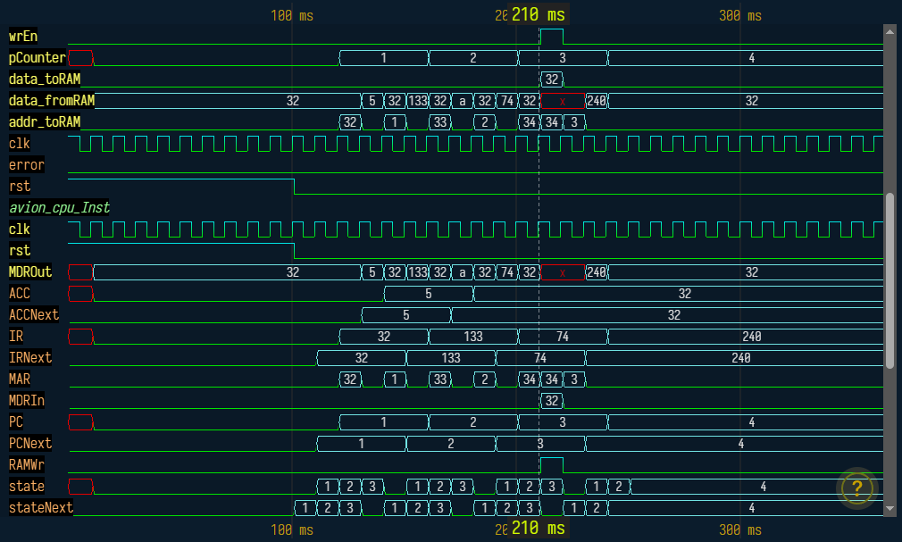
WaveForm Test Case 2
RAMWr, 1 olduğunda data_toRAM değerinde 50 (HEX: 32) görünüyor.
Burada IRNext’te de göründüğü üzere 52 (HEX: 34) numaralı adrese 50 değerinin yazıldığı görüntülenmektedir.

Slide 10
Kazanımlar ve Sonuç
Verilog ile işlemci tasarımı pratiği
ALU ve RAM mimarisinin kontrolü
FSM tasarım yetkinliği
Instruction cycle detaylarının kavranması
Başarıyla tamamlanan simülasyonlar

Slide 11
Teşekkürler
Sunumunuzu dinlediğiniz için teşekkür ederim. Sorularınızı alabilirim.

